Slide 1

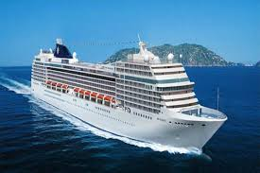
আজকের পাঠে তোমাদের স্বাগতম

Slide 2
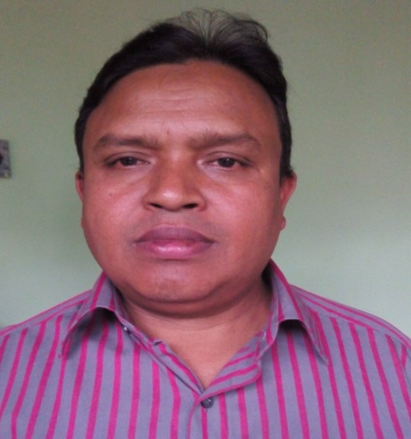
শিক্ষক পরিচিতি
মোঃ শহিদুল ইসলাম
সহকারী শিক্ষক
( কম্পিউটার ও তথ্য প্রযুক্তি )
গাড়ীদহ দাখিল মাদ্রাসা
শেরপুর,বগুড়া

Slide 3
পাঠ পরিচিতি
বিষয়ঃ বাংলা ১ম পত্র
শ্রেনিঃ ৯ম
পাঠ শিরোনামঃ যাব আমি তোমার দেশে
অধ্যায়ঃ ৭ম ( কবিতা )
সময়ঃ ৫০মিনিট
তাং- ২৭ / ০9/ ২০১9

Slide 4






Slide 5

আজকের পাঠ
যাব আমি তোমার দেশে
জসীম উদদীন

Slide 6
শিখনফল
এ পাঠ শেষে শিক্ষার্থীরা-----
১। কবি পরিচিতি বলতে পারব ।
২। কবি “ কোন দেশে যেতে চান বলতে পারবে ।
৩।“ যাব আমি তোমার দেশে কবিতাটির ভাবার্থ ব্যখ্যা
করতে পারবে।
৪। নুতন শব্দের অর্থ উল্লেখ করতে পারবে ।

Slide 7
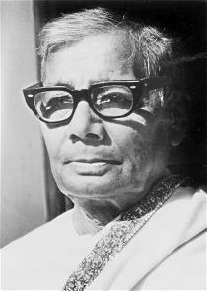
কবি পরিচিতি
জন্মস্থান ফরিদপুর
মৃত্যু ১৯৭৬
জন্ম সাল ১৯০৩
পুরস্কার
একুশে পদক
কাব্য – নকশী কাথার মাঠ
জসীমউদদীন

Slide 8
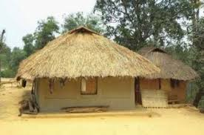

“ যাব আমি তোমার দেশে ’’
Notes:
8

Slide 9
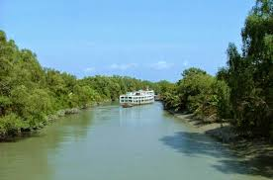
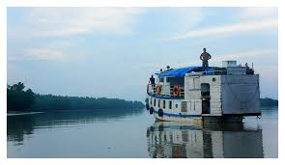
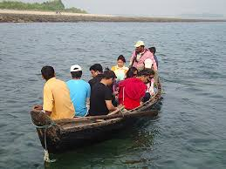
“ যাব আমি তোমার দেশে ’’
Notes:
9

Slide 10
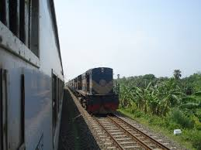

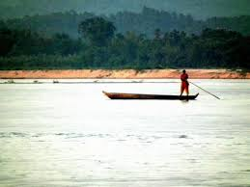
“ যাব আমি তোমার দেশে ’’
Notes:
10

Slide 11
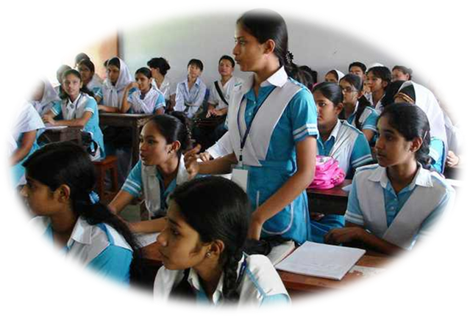
শিক্ষার্থীর আবৃতি

Slide 12
“ যাব আমি তোমার দেশে ’’
- জসীম উদ্দিন
Notes:
12

Slide 13


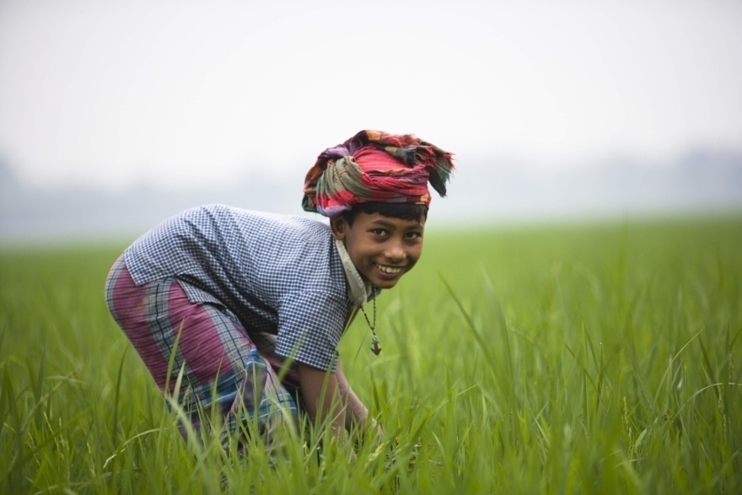
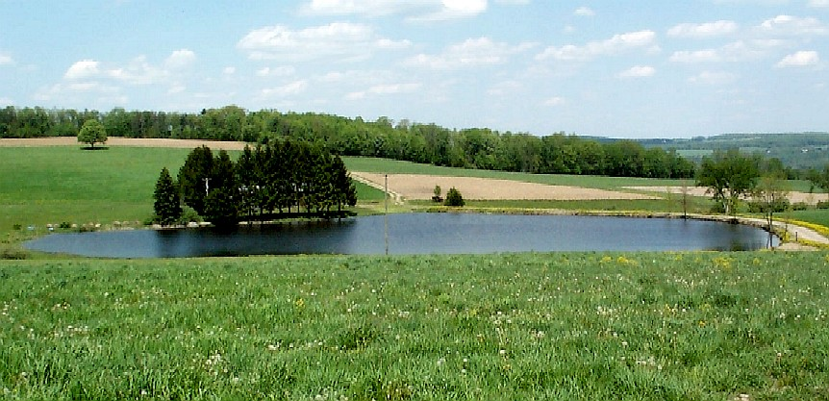
শব্দার্থ
গায়ের কাপর/ চাদর
উত্তরীয়
চুল
কুন্তল
গায়ের বালক
পল্লী দুলাল
ধল দীঘি
বড়দীঘি

Slide 14

একক কাজ
“যাব আমি তোমার দেশে” কবিতাটি
কবি জসীম উদদীনের কোন ধরনের কাব্য ।

Slide 15

দলীয় কাজ
গিয়াছে সে হাবা মেয়ের এলো মাথার সিঁথির মত , বলতে কবি কী বুঝাতে চেয়েছেন , তা নিজের ভাষায় লিখ।

Slide 16

মুল্যায়ন
১। পল্লী দুলাল কে ?
২। কবি কেন তাঁর দেশে যাবেন ?
৩। “যাব আমি তোমার দেশে” কবিতাটি
কবি জসীম উদদীনের কোন কাব্য থেকে সংকলিত ।

Slide 17

বাড়ির কাজ
“ যাব আমি তোমার দেশে কবিতাটির
ভাবার্থ ব্যখ্যা কর ।

Slide 18


